Slide 1

第十九章
量子物理基础(3)

Slide 2
复 习
波函数：
2、波函数的物理意义：
表示t 时刻，粒子在空间x 处的单位体积内出现的概率。
微观粒子的位置和动量
不能同时准确地测定。
5、不确定关系：

Slide 3
§19—7 氢原子
玻尔理论：
定态假设
跃迁假设
轨道角动量量子化
缺陷：玻尔的氢原子理论将电子作为经典粒子处理,理论体系是经典理论加量子化条件。
电子是微观粒子,具有明显的波粒二象性，处理氢原子中的电子应该用量子力学。

Slide 4
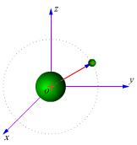
一、 氢原子的量子力学处理方法:
氢原子中，电子在原子核外的电场中运动，其势能为：
设电子质量为 m，代入三维定态薛定谔方程：

Slide 5
分离变量得三个常微分方程:
在求解过程中为了使波函数满足归一化条件和标准条件，自然引入三个量子数 ：n, l, m_{l}，同时可以得到氢原子的波函数及能量公式、轨道角动量公式等。求解过程自学课本。

Slide 6
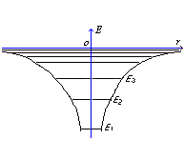
二、 重要结果：
1、能量量子化（与玻尔理论得到的结果相同）
1）当 E > 0 时，对 E 的任何值，方程都有解。
— 氢原子电离，电子为自由电子
2）当 E < 0 时，要使波函数满足单值、有限、连续的条件，氢原子中电子的能量必须是量子化的。氢原子的能量只能取分立的值：
式中 n 为主量子数 ，决定电子的能量。

Slide 7
2、角动量量子化：
具有确定能量的电子角动量可有若干个，角动量大小：
l 为角量子数
电子的角动量 L 可以有 n 个不同的值。
式中 l 为副量子数或角量子数。对同一个n 值，l 可取从0到( n-1 ) 的 n 个可能值，l 取不同的值，则电子的角动量L 就有 n 个不同的值。
注意:
角动量大小与玻尔理论的不同:
玻尔理论:
例： 轨道角动量大小可能值有：

Slide 8
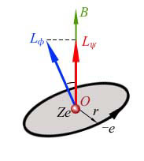
3、角动量的空间量子化：
要使波函数满足标准条件，氢原子中电子绕核转动的角动量L在空间的取向只能取一些特定的方向。
L 在任意一轴上（如：沿磁场方向）投影 L_{Z} 是量子化的。
m _{l} 为 磁量子数，角动量 L 在 Z 方向可以有（ 2 l + 1 ）个分量。即同一个 l ，有（ 2l + 1 ）个值。即大小相同的角动量，在Z 方向有（ 2l + 1 ）个分量。

Slide 9
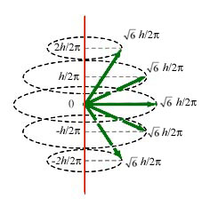
B
Z
说明该轨道在空间有5 种取向，因此角动量在Z 方向有5 种可能的分量。

Slide 10
例：
电子的概率分布
概率密度
电子在体积元dV 中出现的概率：
径向概率
角向概率

Slide 11
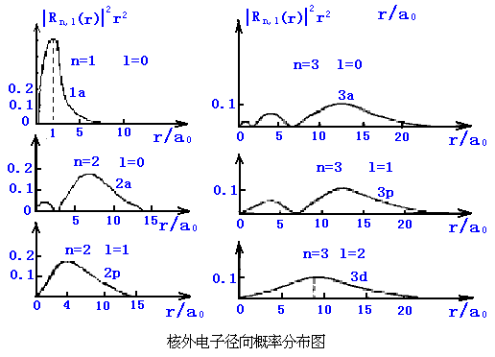
径向概率分布：
电子在 r ~ r + d r 球壳中出现的概率
电子在离核 r 不同处，出现的概率不等，某些极大值与玻尔轨道半径 处对应。

Slide 12
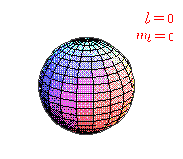
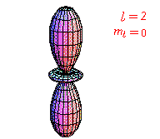
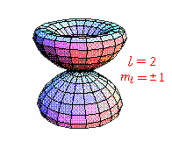
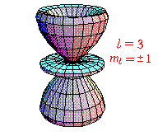
角向概率分布
电子在某方向上单位立体角内出现的概率对 z 轴旋转对称分布。

Slide 13
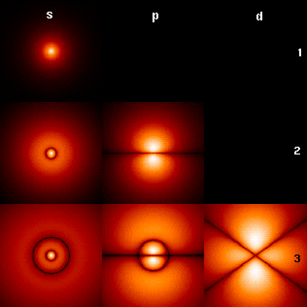
电子在核外不是按一定的轨道运动的，量子力学不能断言电子一定出现在核外某确切位置，而只给出电子在核外各处出现的概率，其形象描述 —“电子云”。
电子出现概率大处：雾点密度大。反之：雾点密度小

Slide 14
§19.8 电子的自旋 四个量子数
一、施特恩 --- 格拉赫实验:
1、轨道磁矩：
按经典理论,电子绕核旋转等效于一圆形电流，因而具有垂直轨道方向上的磁矩，称为轨道磁矩， 它与电子的轨道角动量之间的关系为:
证明：
由于角动量的大小和方向是量子化的，因而轨道磁矩的大小和方向也是量子化的。

Slide 15
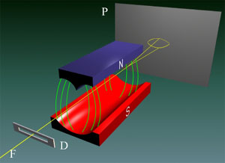
2、施特恩---格拉赫实验装置及现象：
1922年，德国物理学家施特恩、格拉赫首先用实验证实了原子在空间中取向量子化及磁矩的存在。
实验原理：
具有磁矩的原子在非均匀磁场中运动时，将受到磁场力的作用而发生偏转，偏转的方向与大小跟磁矩在磁场中的取向有关。

Slide 17
实验结果（以银原子为例）：
1）无外磁场时，银原子不受磁力作用，得到一条正对狭 缝的原子痕迹。
2）加非均匀外磁场时，在屏上银原子的痕迹分裂为上下 对称的两条。
3、实验现象解释的困难：
由于磁矩空间取向的量子化，故受力不同，因而一束可分为多束。
对于一个给定的 l ，磁矩在磁场中有2l +1个取向，故理论上应有奇数条黑线。
但对基态银原子，( 最外层仅有一个电子，处于S 态，对应的l = 0 )，由2l + 1 可得磁矩在空间只有一个取向，原子通过非均匀磁场时，不应分裂。实验中为什么却分裂为两条呢？
这种现象不能用电子轨道运动的空间取向量子化来解释。

Slide 18
为解释二分裂现象，泡利提出描述电子的状态除需要 三个量子数外，还具有二重性，但他不知道二重性的物理意义是什么。
美国物理学家克罗尼格（R.L.Kronig)认为电子的第四个自由度是电子的固有角动量，提出电电子具有自旋。并且得到的结果和用相对论推证结果相符。
泡利：“你的想法的确很聪明，但是大自然不喜欢它。”
半年后， 1925年，荷兰物理学家诶伦费斯特的两个学生乌伦贝克、高斯密特在不知道克罗尼格工作的情况下提出电子自旋。他们找诶伦费斯特讨论，诶伦费斯特认为他们的想法很重要，建议写成论文拿去发表。乌伦贝克、高斯密特写了一页长的论文，诶伦费斯特推荐给“自然”杂志。
洛仑兹的结果：电子表面速度是光速的十倍。

Slide 19
海森堡立即表示赞许。
爱因斯坦来到莱顿大学访问指出：在相对电子静止的参考系里运动原子核的电场将按照相对论变换公式产生磁场。再利用一级微扰理论可计算出不同自旋方向的能量差。
应用爱因斯坦的建议计算还差一个因子2。
玻尔也很赞赏乌伦贝克、高斯密特的工作。
泡利始终反对运用力学模型进行思考。对玻尔争辩说： 一种新的邪说将被引入物理学。
1926年托马斯解决了因子2 的困难。
电子的自旋是相对论量子力学的必然结果。

Slide 20
二、电子的自旋：
电子具有自旋磁矩μ_{SZ} 和自旋角动量 S 。
自旋角动量:
其中 s 为自旋量子数,
自旋角动量在外磁场方向的投影为：
为自旋磁量子数
因而有:
实验表明：
μ_{B} 玻尔磁子。
自旋角动量与自旋磁矩的关系：

Slide 21
说明：
电子的自旋是电子的内秉属性，它表示微观粒子运动的一个内秉自由度。并不表示粒子围绕自身轴的自转。
电子自旋是一个相对论的量。是相对论量子力学的直接结果。
[例1] 计算自旋角动量在外磁场中所能取的角度
解：自旋角动量
在磁场中的分量:
所以,它在外磁场中所取的角度为:

Slide 22
三、四个量子数:
原子状态必须用四个量子数才能完全确定
★主量子数n，决定电子能量的主要部分。
★角量子数l ，决定电子轨道角动量
★磁量子数m_{l} ， 决定轨道角动量的空间取向
★自旋磁量子数m_{s} ，决定自旋角动量的空间取向
量子数名称 | 字母表示 | 对状态的限制 | 量子数取值范围
主量子数 | n | 能量主要取决于n | n=1,2.3…
副量子数 | l | 决定轨道角动量的大小；能量与 l 有关。 | l = 0,1,2,..n-1
磁量子数 | m_{l} | 决定轨道角动量在外磁场上的分量 | m_{l}=0, ±1..±l
自旋磁量子数 | m_{s} | 决定自旋角动量在外磁场上的分量 | m_{s}= ±（1/2）

Slide 23
四、原子的壳层结构：
1916年，柯塞尔 提出原子的核外电子分布为壳层结构
n | 1 | 2 | 3 | 4
壳层 | K | L | M | N
l | 0 | 1 | 2 | 3
次壳层 | s | p | d | f
主量子数n 相同的电子组成一个主壳层。
每个主壳层按轨道量子数分为支壳层。
2p
2s
3d
所以原子壳层结构按 n，l 的不同可依次表示为：
1s
3s
3p
1s，2s，2p，3s，3p，3d，4s，4p,……
核外电子按壳层排列，为元素周期律的正确解释打下了基础。那么电子是如何按壳层排列？

Slide 24
多电子原子中，决定电子所处状态的两条准则
能量最低原理
决定壳层的次序
泡利原理
决定壳层中电子的数目
五、泡利不相容原理
原子系统中，不可能有两个或两个以上的电子具有相同的状态； 即不可能存在具有相同的四个量子数的两个电子。
n, l, m_{l} 相同，但 m_{s} 不同的可能状态有2 个。
n, l 相同，但m_{l} , m_{s}不同的可能状态有2 ( 2l + 1 ) 个。
n 相同，但l, m_{l} , m_{s}不同的可能状态有2n²个。
壳层电子的数目：

Slide 25
[例] n = 2 的电子壳层分布。
n | 2
l | 0 |  | 1
m_{l} | 0 |  | -1 |  | 0 |  | 1
m_{s} | 1/2 | -1/2 | 1/2 | -1/2 | 1/2 | -1/2 | 1/2 | -1/2

Slide 26
三、能量最小原理:
原子系统处于正常状态时，每个电子趋于占有能量最低的能级。
l
n
0(s)
1(p)
2(d)
3(f)
4(g)
5(h)
1
1s
徐光宪总结的实验规律:
原子中的电子大致按n + 0.7l 值的大小依次填充到n l 壳层。
2
2s
2p
3
3s
3p
3d
4
4s
4p
4d
4f
5
5s
5p
5d
5f
5g
6
6s
6p
6d
6f
6g
6h
7
7s

Slide 27
原子能量主要取决于 n,一般 n 小, 能级低。故一般核外电子先占据 n 小的壳层;但能量也与 l 有关，因此也有能级交错的现象。
徐光宪总结的实验规律： 外层电子能量高低由( n + 0.7 l ) 的大小决定。 ( n + 0.7 l )越小,能级越低。
例如：4s （n=4、l = 0)和3d(n = 3、l = 2 )两个态：
4s态能级低 , 优先填充，然后填3d态。
一般原子中电子壳层填充的顺序为：

Slide 28
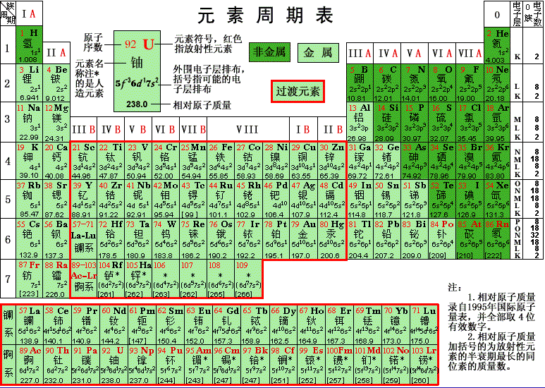

Slide 29
小 结
一、四个量子数:
量子数名称 | 字母表示 | 对状态的限制 | 量子数取值范围
主量子数 | n | 能量主要取决于n | n=1,2.3…
副量子数 | l | 决定轨道角动量的大小；能量与 l 有关。 | l = 0,1,2,..n-1
磁量子数 | m_{l} | 决定轨道角动量在外磁场上的分量 | m_{l}=0, ±1..±l
自旋磁量子数 | m_{s} | 决定自旋角动量在外磁场上的分量
对应一个确定的主量子数n，有n个副量子数 l ；有(2l+1)个磁量子数 m_{l} ；有2个自旋磁量子数。

Slide 30
二、泡利不相容原理:
原子系统中,不可能有两个或两个以上的电子具有相同的状态 , 即不可能有具有相同的四个量子数的两个电子存在。
主量子数为n,可容纳
个电子。
三、能量最小原理:
原子系统处于正常状态时,每个电子趋于占有能量最低 的能级。
外层电子能量高低由( n + 0.7 l ) 的大小决定。

